Slide 1
Livraison 1 – GimbUS 2000
Équipe 4
Notes:
Hugo

Slide 2
Structure de la présentation
Présentation du projet et objectifs
Mécanique
Électronique
Informatique
Prochain sprint
Notes:
Hugo

Slide 3
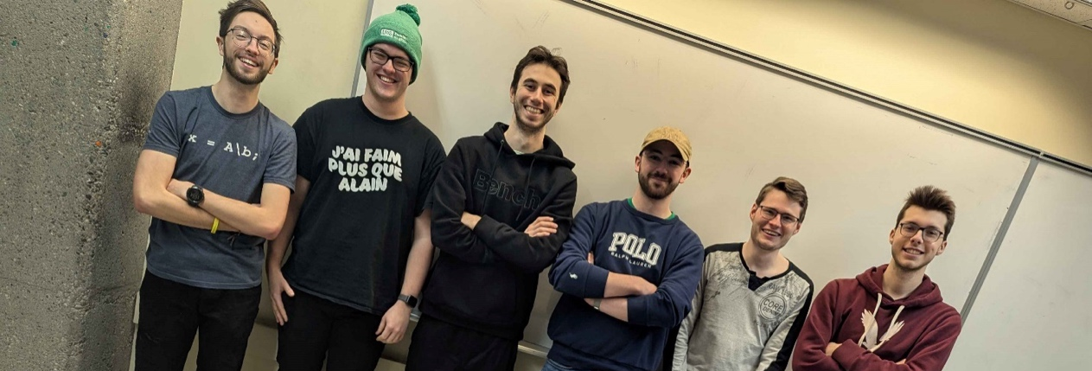
Grave Problème de société

Slide 4
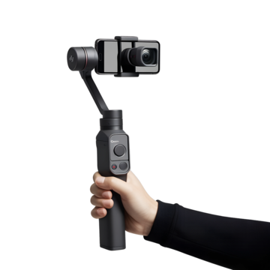
Présentation du projet
Gimbal 3 axes:
Stabilisation d’une caméra
Cadrage actif d’un point d’intérêt
Interface de contrôle
Notes:
Guillaume

Slide 5
Objectifs
Stabiliser activement une caméra
Développer un mode de suivi automatique
Concevoir une structure mécanique optimisée
Créer une interface de contrôle intuitive
Implémenter et optimiser un algorithme de stabilisation
Tester et valider la performance du système
Notes:
Remi

Slide 6
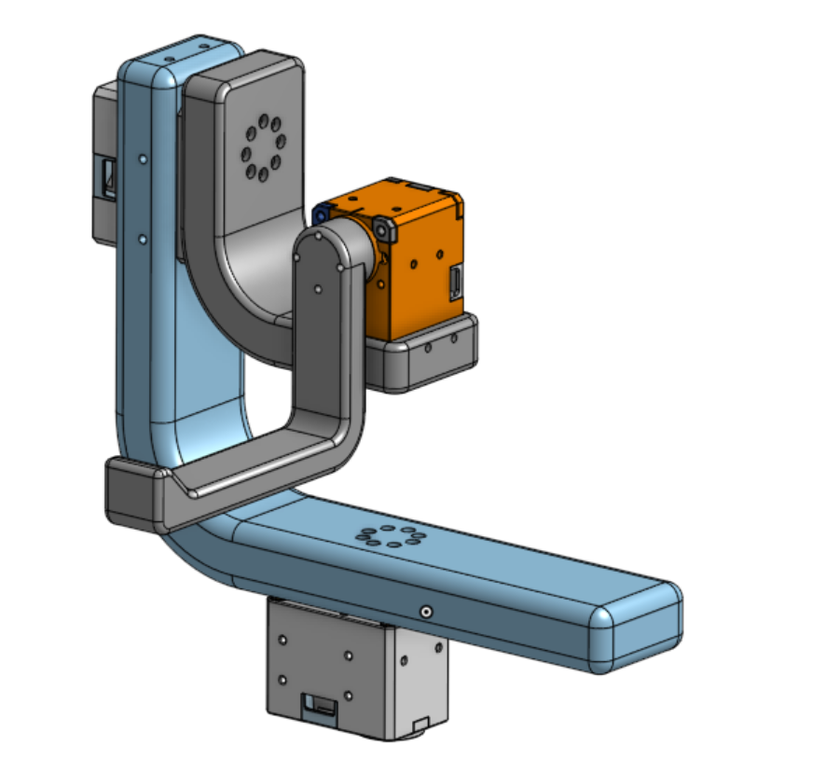
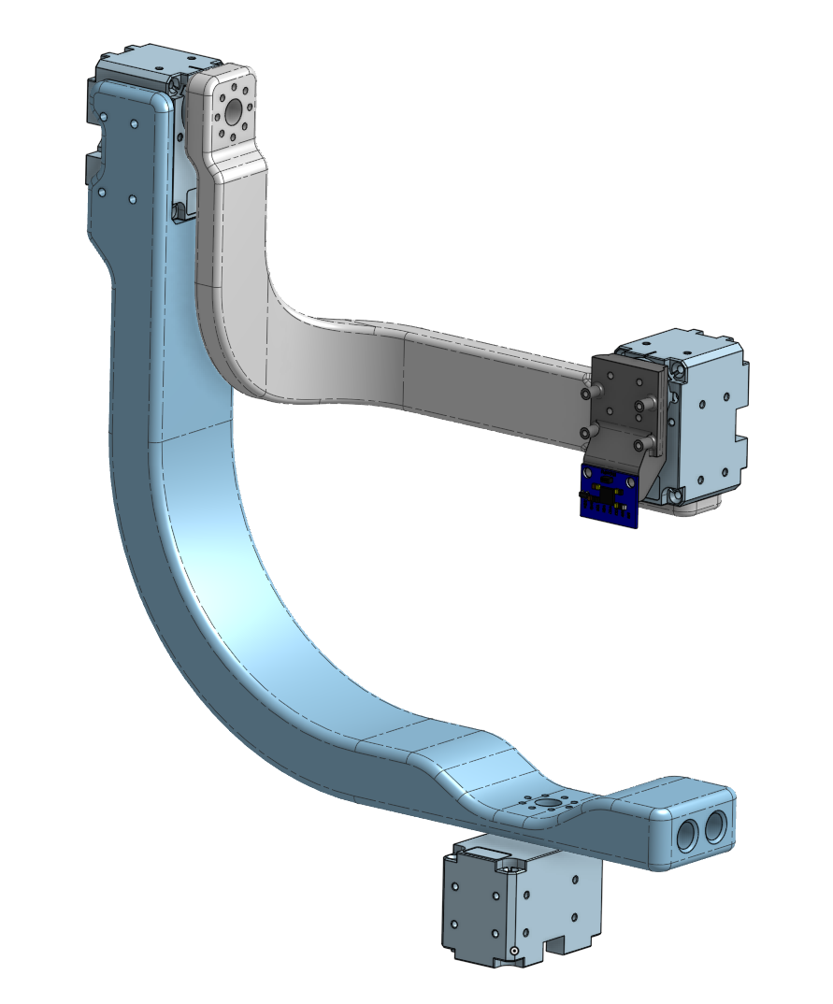
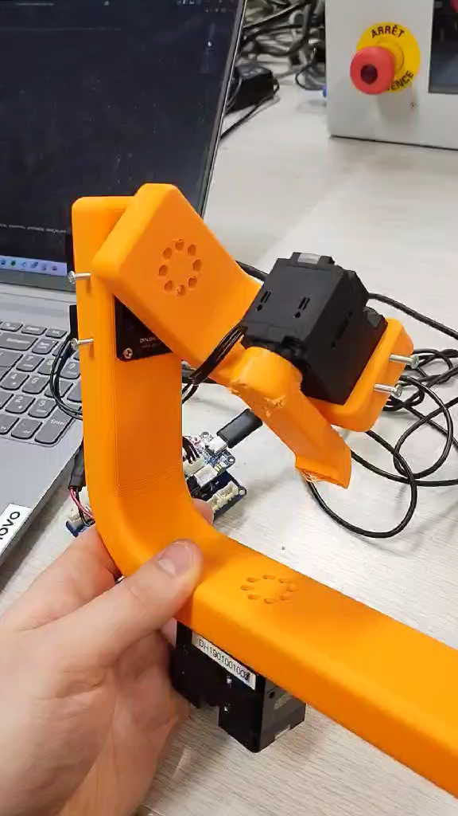
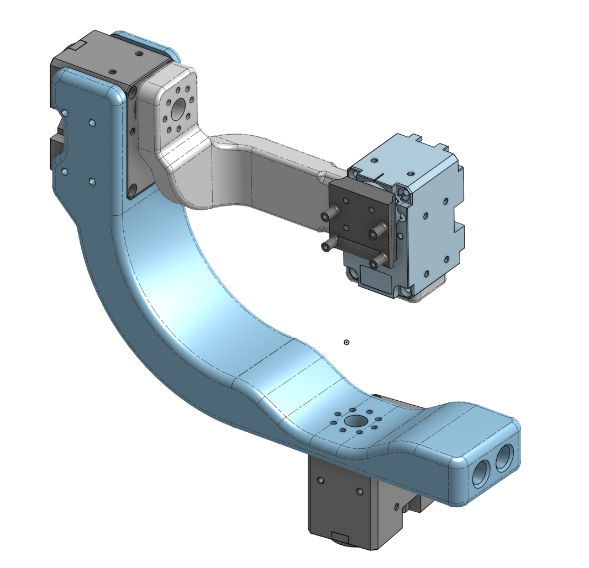
Mécanique
Minimiser la taille
Tenir la camera efficacement
Notes:
Guillaume

Slide 7
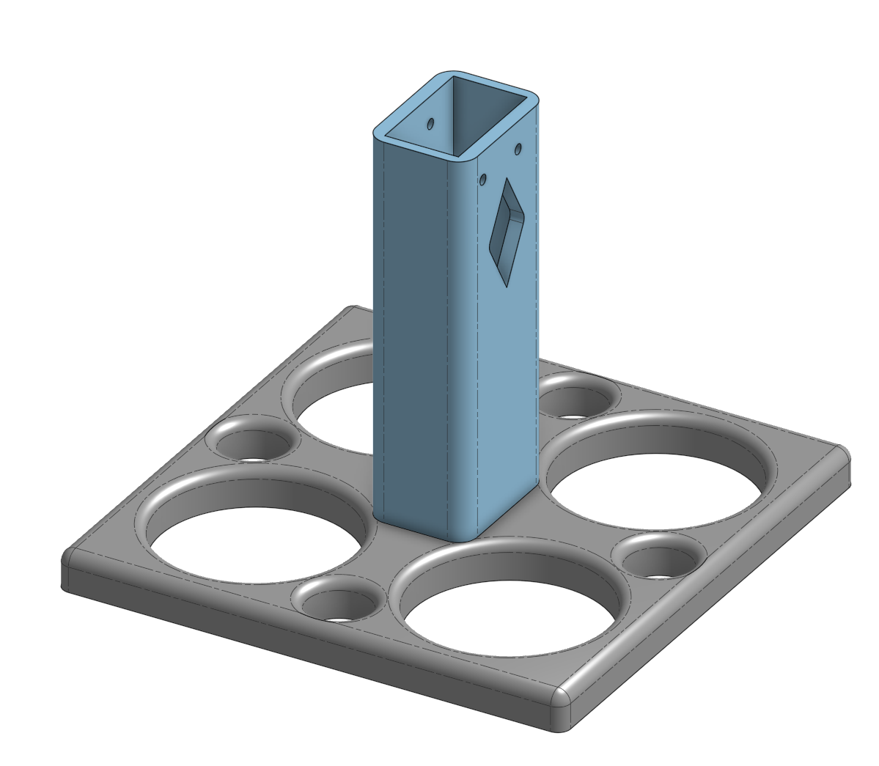
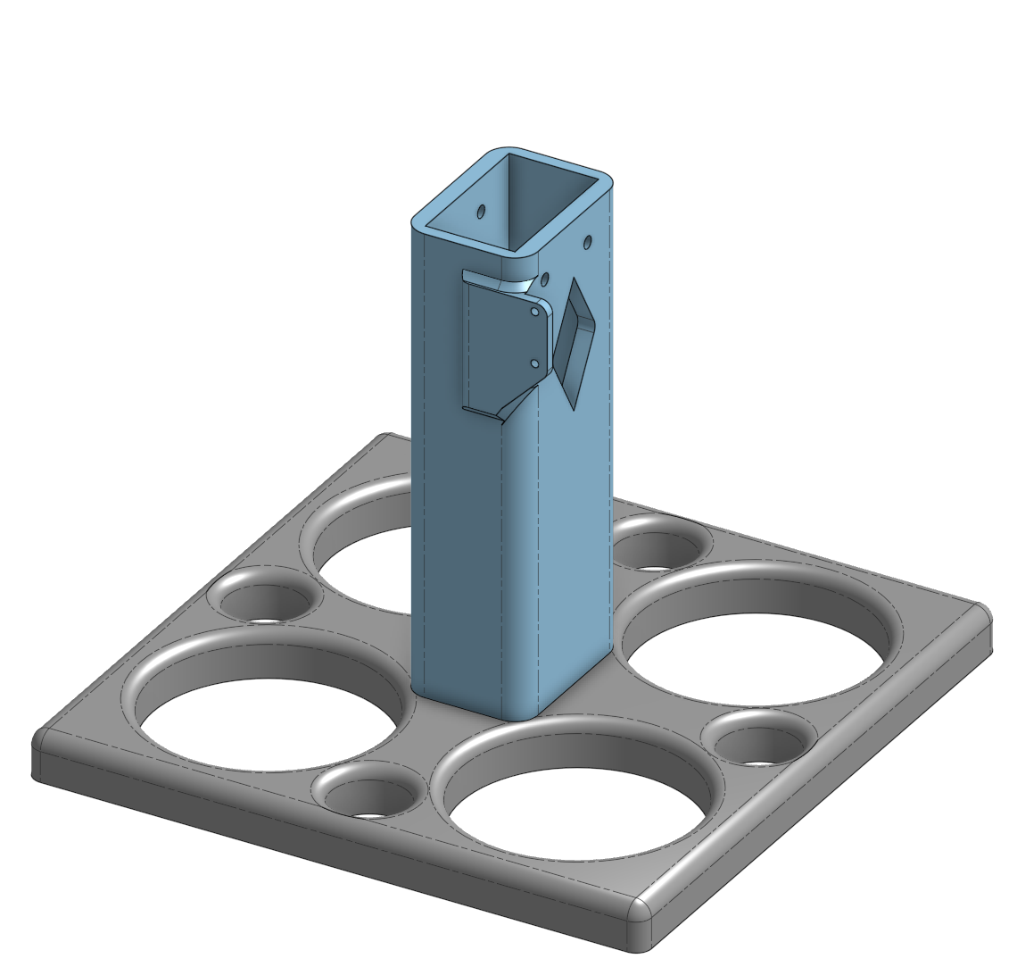
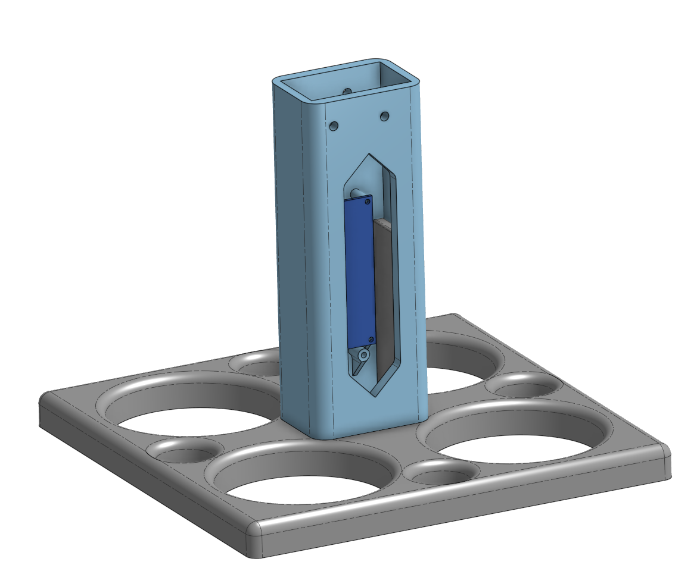
Mécanique
Tenir le prototype
Intégration des circuits dans la poignée
Facile d’accès et rangement des fils
Notes:
Same

Slide 8

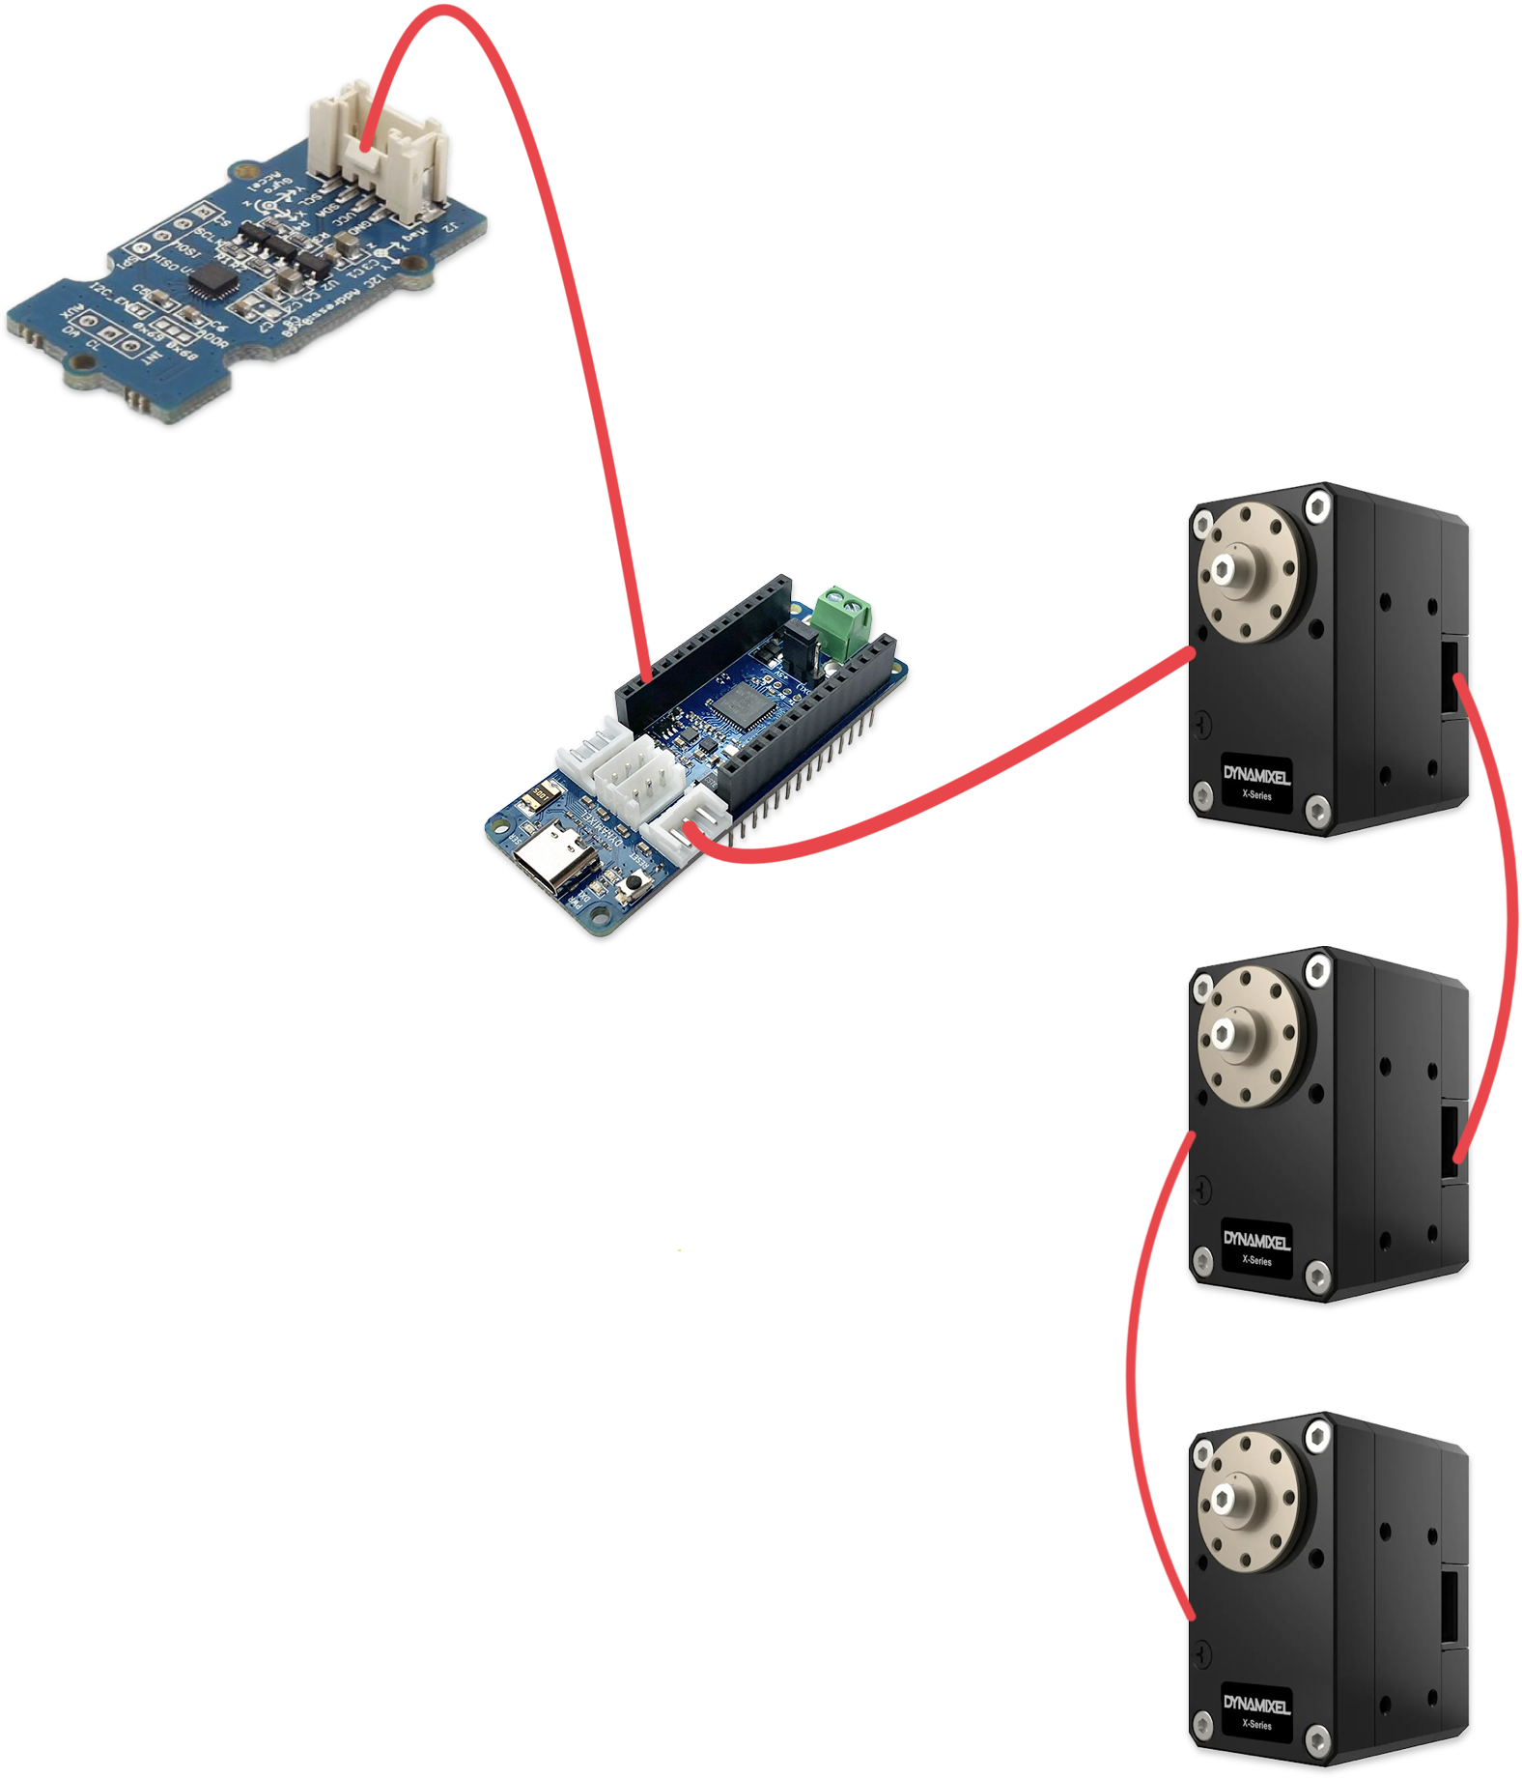
Électronique
3 moteurs Dynamixel
Daisy chain
OpenRB
Accéléromètre + gyroscope
Notes:
Hugo

Slide 9
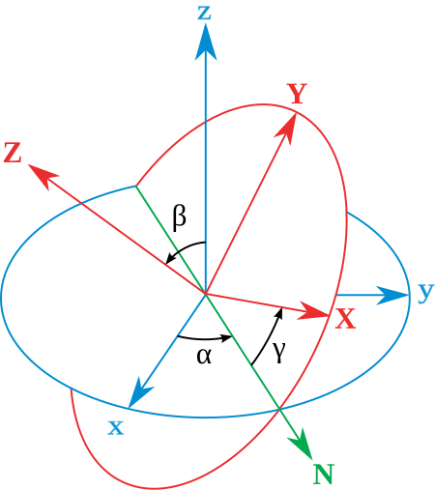
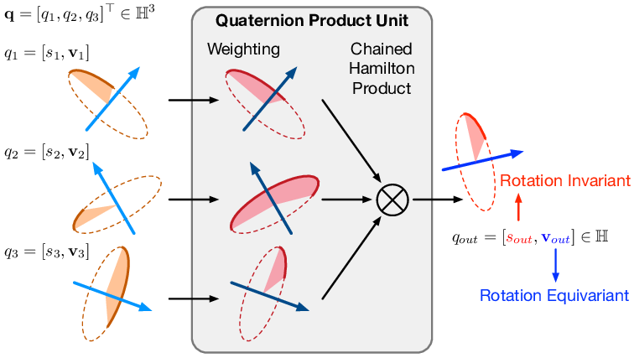
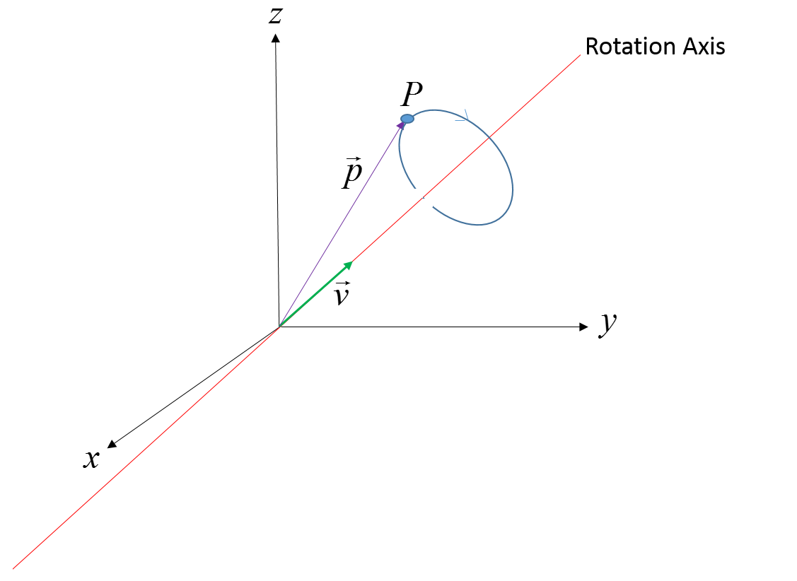
Modèle MAthématique
Euler
Quaternion
Notes:
Justin

Slide 10
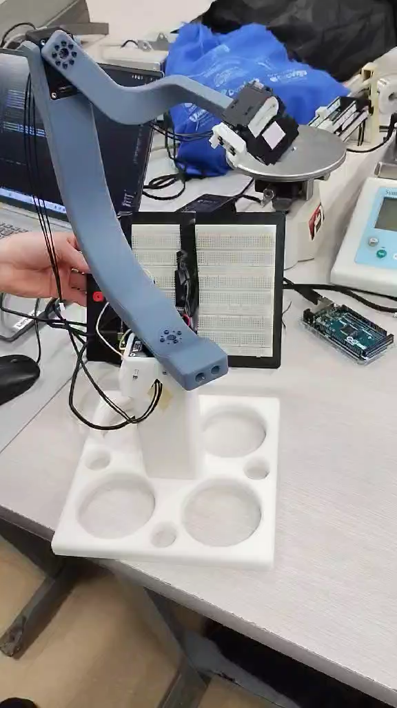
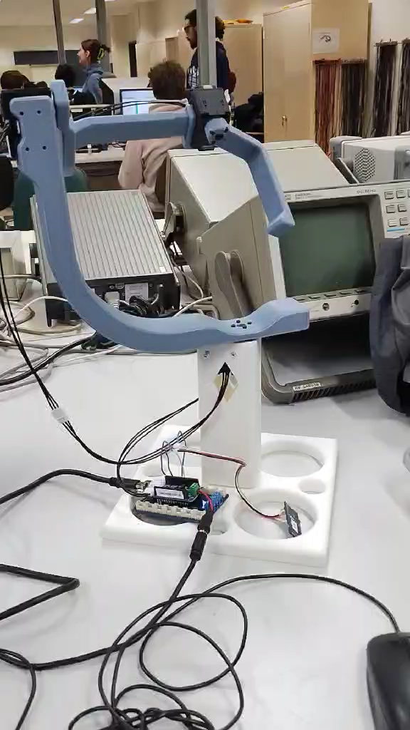
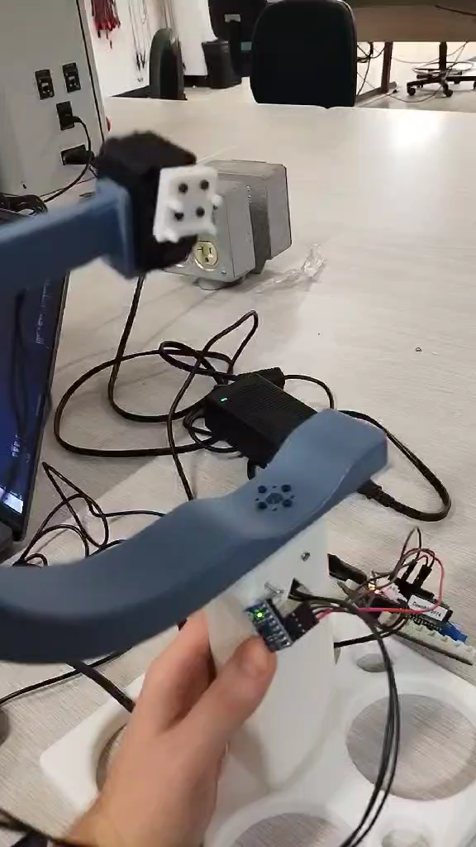
Informatique - Moteur
Fonctionnement des moteurs
Synchronisation des moteurs selon l’angle voulu
Ajout de la correction de l’accéléromètre
Mise en place d’un modèle Euler (accéléromètre simulé)
Ajout de l’accéléromètre sur le manche + modèle Quaternion

Slide 11
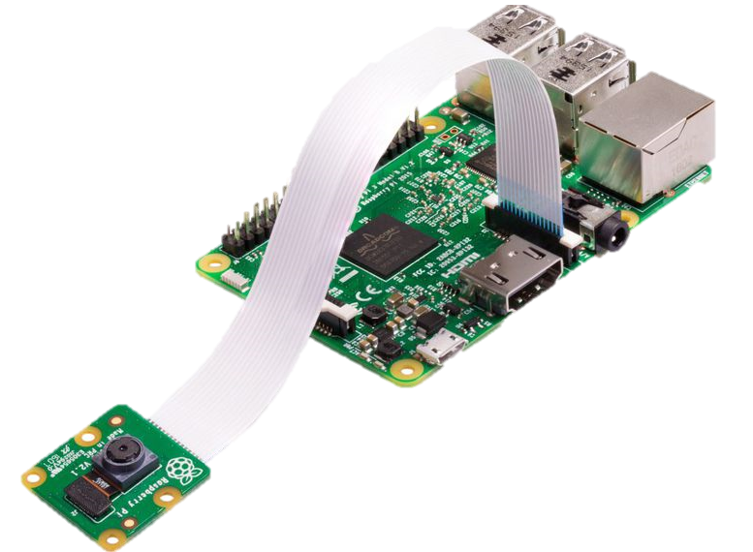
Informatique - Vision
Programmation de la PI camera 3
Librairies disponibles, fonctions réutilisables

Slide 12
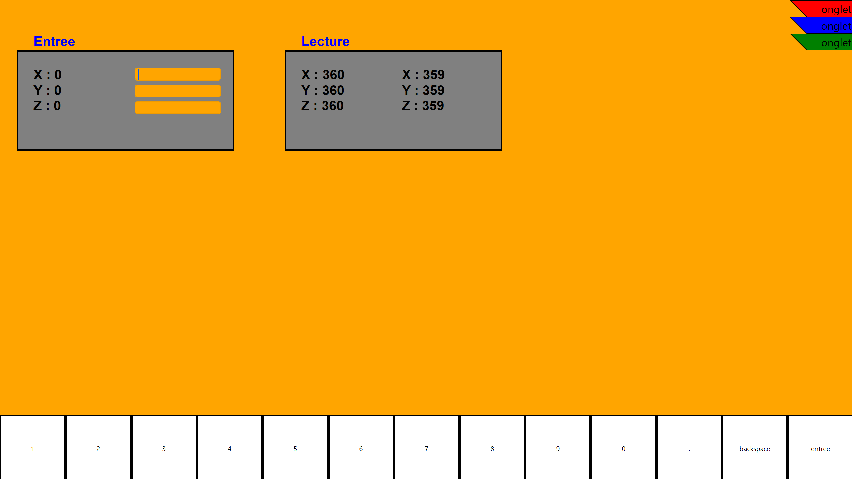
Informatique - HMI
Développement d’une interface (HMI)
Pyqt6
Interface visuelle(inclus clavier)
Évènement
La suite
Retour visuelle
Communication avec le reste du système
Écran tactile

Slide 13
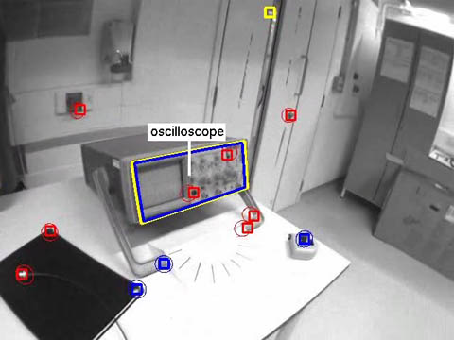
Prochain sprint
Détection de point d’intérêt avec la caméra
« Adoucir » les ajustements des moteurs
Avoir une App vide fonctionnelle
Finaliser l’aspect mécanique du projet (esthétisme)

